Slide 1



برنامج دعم التعلمات الأساس
مادة الرياضيات
المستوى
المقاعد
محدودة
3
لبنة طرح
المسار
2
الحصة 1
نسخة تجريبية خاصة بمؤسسات الريادة
نسخة قيد التطوير

Slide 2




توجيهات لاستعمال العرض
شرائح خاصة بالأستاذ
إرشادات وشروحات يجب على الأستاذ قولها
إيقاف العرض( مناولة /نمذجة/ممارسة في مجموعات أو في ثنائيات)

Slide 3



توجيهات لاستعمال الكراسة
باقي الأنشطة تنجز في المنزل
أنشطة تنجز في القسم كما هي معروضة على الشرائح

Slide 4


أهداف الحصة
في نهاية الحصة سيكون التلاميذ قادرين على:
قراءة وكتابة وتفكيك الأعداد من 0 إلى 999
وضع وانجاز عمليات طرح في الأعداد من 0 إلى 99
حل مسائل بسيطة باستخدام استراتيجية الأسئلة الأربعة

Slide 5






الإعداد المادي للأستاذ(ة)
المذكرة اليومية
عدة المناولة
العرض الرقمي

Slide 6

هيكلة الحصة
خاص بالمدرس
حساب ذهني
1
دقـائق
10
أمرح مع العدد 9 (تقريب مفهوم الطرح)
الأعداد
2
دقيقة
15
نشاط التعرف على قراءة وكتابة وتمثيل الأعداد من 0 إلى 999
العمليات وحل المسائل
3
دقيقة
25
نشاطالطرح بدون مبادلة باستخدام الخشيبات
الاستئناس باستراتيجية الأسئلة الأربعة لحل مسألة
عمل فردي على الكراسة
4
دقيقة
10
الإنجاز/التصحيح
لعبة
5
دقائق
5
رمي الكرة (التدرب على الطرح)

Slide 7







أيقونات توجيهية
هذا النشاط مرتبط بتوظيف الألواح.
المناولة والألعاب
العمل الجماعي/نمذجة
العمل الثنائي
عمل فردي على الكراسة
أصغي إلى أستاذي وألاحظ ما يفعله.
أُحَضِّرُ لوازمي المدرسية قبل بداية الدرس.
العمل في مجموعات صغرى

Slide 8

ألعاب | عمليات وحل المسائل | الأعداد | نشاط اعتيادي | افتتاح الحصة
مرحبا بكم أعزائي سنبدأ حصة اليوم، انتبهوا جيدا
مرحبا بكم أبنائي الأعزاء

Slide 9



ألعاب | عمليات وحل المسائل | الأعداد | نشاط اعتيادي | افتتاح الحصة
أبنائي الأعزاء، ضعوا اللوحة والقلم والكراسة في القمطر، ستحتاجونها في هذه الحصة.
دفتر البحث
كراسة
قلم الرصاص
لوحة

Slide 10
ألعاب | عمليات وحل المسائل | الأعداد | نشاط اعتيادي | افتتاح الحصة
سنتدرب طيلة هذا الأسبوع على الاستعمال الجيد للوحة، انتبهوا جيدا.
أستخرج لوحتي بهدوء عند ظهور أيقونة اللوحة؛
كل واحد يكب اسمه الشخصي على اللوحة:
إشارة الأولى: ارفعوا الأقلام/الطباشير؛ فكروا، واكتبوا الإجابة؛
الإشارة الثانية: ارفعوا الألواح كلكم دفعة واحدة؛
لإشارة الثالثة: الذين سأشير إليهم، اخفضوا الألواح فإن إجابتكم صحيحة؛
بالنسبة للذين ما زالت ألواحهم مرفوعة، فإن إجابتهم خاطئة؛
انتبهوا جيداً لعملية التصحيح للحصول على إجابة صحيحة في المرة القادمة؛
أمسح لوحتي عند الانتهاء من توظيفها، وأضعها في مكانها.
كيف استعمل لوحتي
سيفوز التلاميذ الذين يلتزمون بهذه السلوكات بنجمة التميز

Slide 11
نشاط اعتيادي
أمرح مع العدد 9
5 دقائق

Slide 12


ألعاب | عمليات وحل المسائل | الأعداد | نشاط اعتيادي | افتتاح الحصة
  لاحظوا جيدا سنتعرف اليوم على مفهوم الطرح باستخدام لعبة أمرح مع العدد 9
9
نمذجة كيفية ملء المخطط الشمسي لعائلة العدد 10 باستعمال الخشيبات
نمذجة نشاط أمرح مع العدد 9 باستخدام الخشيبات (تقريب مفهوم الطرح/)

Slide 13
ألعاب | عمليات وحل المسائل | الأعداد | نشاط اعتيادي | افتتاح الحصة
  على ألواحكم أحسبوا الفرق.
4 - 9 =..

Slide 14

ألعاب | عمليات وحل المسائل | الأعداد | نشاط اعتيادي | افتتاح الحصة
  ارفعوا الألواح
4 - 9= 5

Slide 15
ألعاب | عمليات وحل المسائل | الأعداد | نشاط اعتيادي | افتتاح الحصة
  على ألواحكم أحسبوا المجموع.
6- 9=..

Slide 16
ألعاب | عمليات وحل المسائل | الأعداد | نشاط اعتيادي | افتتاح الحصة
  ارفعوا الألواح
6 - 9=3

Slide 17
ألعاب | عمليات وحل المسائل | الأعداد | نشاط اعتيادي | افتتاح الحصة
  على ألواحكم أحسبوا ما يلي:
7 - 9=..

Slide 18
ألعاب | عمليات وحل المسائل | الأعداد | نشاط اعتيادي | افتتاح الحصة
  ارفعوا الألواح
12+8=20
7 - 9= 2

Slide 19
نشاط الأعداد
قراءة وكتابة وتمثيل الأعداد من 0 إلى 999 باستخدام عجلة الأعداد.
5 دقائق

Slide 20



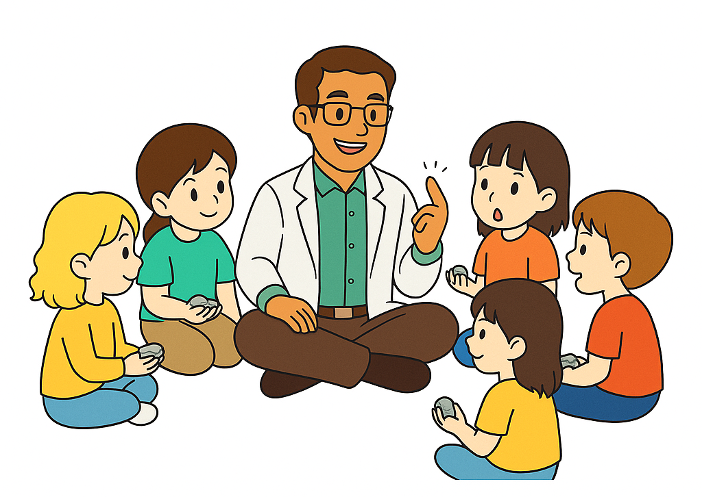
ألعاب | عمليات وحل المسائل | الأعداد | نشاط اعتيادي | افتتاح الحصة
  ستنعرف اليوم على كيفية تمثيل و قراءة وكتابة الأعداد من 0 إلى 999 لعبة عجلة الأعداد.
  ينمذج الأستاذ نشاط التعرف على الأعداد باستعمال الخشيبات والحزم.
مئات
نمذجة نشاط التعرف على الأعداد من 0 إلى 999 باستخدام لعبة عجلة الأعداد.
نمذجة التعرف على الاعداد بالخشيبات والحزم

Slide 21
ألعاب | عمليات وحل المسائل | الأعداد | نشاط اعتيادي | افتتاح الحصة
  انتبهوا جيدا سأقرأ العدد الذي تحصلت عليه
  يكتب الأستاذ العدد على جدول الرتب بكتابات متنوعة
  يقرأ العدد
مئات
 | العشرات | الوحدات
3 | 4 | 1
3 مئات | 4 عشرات | 1 وحدة
ثلاث مئة و واحد وأربعــــــــــــــــــون
341
عشرات
وحدات

Slide 22
ألعاب | عمليات وحل المسائل | الأعداد | نشاط اعتيادي | افتتاح الحصة
  على ألواحكم أكتبوا العدد المناسب للتمثيل.
مئات
عشرات
وحدات
............................ | بالحروف
............................. | بالأرقام

Slide 23
ألعاب | عمليات وحل المسائل | الأعداد | نشاط اعتيادي | افتتاح الحصة
  التصحيح
مئات
عشرات
وحدات
مئتان واثنان وثلاثون | بالحروف
232 | بالأرقام

Slide 24
ألعاب | عمليات وحل المسائل | الأعداد | نشاط اعتيادي | افتتاح الحصة
  على ألواحكم أكتبوا العدد المناسب للتمثيل.
مئات
عشرات
وحدات
......... | بالحروف
.......... | بالأرقام

Slide 25
ألعاب | عمليات وحل المسائل | الأعداد | نشاط اعتيادي | افتتاح الحصة
  التصحيح
مئات
عشرات
وحدات
ثلاث مئة وأربعة وعشرون | بالحروف
324 | بالأرقام

Slide 26
عمليات وحل المسائل
وضع وإنجاز عملية طرح بدون مبادلة باستخدام الخشيبات والحزم
15 دقيقة

Slide 27


ألعاب | عمليات وحل المسائل | الأعداد | نشاط اعتيادي | افتتاح الحصة
  انتبهوا جيدا سأقوم بنمذجة كيفية وضع وإنجاز عملية "طرح" باستخدام الخشيبات والحزم.
نمذجة نشاط وضع وإنجاز عملية طرح بدون مبادلة باستخدام الخشيبات والحزم.

Slide 28
ألعاب | عمليات وحل المسائل | الأعداد | نشاط اعتيادي | افتتاح الحصة
  باستخدام الخشيبات و على ألواحكم أحسبوا ما يلي.
عشرات | وحدات
5
7
-
2
6
.
.

Slide 29
ألعاب | عمليات وحل المسائل | الأعداد | نشاط اعتيادي | افتتاح الحصة
  التصحيح
عشرات | وحدات
5
7
-
2
6
3
1

Slide 30
عمليات وحل المسائل
التتدرب على حل مسائل باستعمال استراتيجية الأسئلة الأربعة
10 دقائق

Slide 31
ألعاب | عمليات وحل المسائل | الأعداد | نشاط اعتيادي | افتتاح الحصة
  تابعوا معي سأقرأ المسألة
  تعرض المسألة على المسلاط العاكس ويقرأها الأستاذ قراءة واضحة ومتأنية.
يملك فارس 98 درهما، اشترى لعبة بثمن 65 درهما. ما المبلغ الذي بقي لدى فارس؟

Slide 32

ألعاب | عمليات وحل المسائل | الأعداد | نشاط اعتيادي | افتتاح الحصة
  أغمضوا أعينكم وحاولوا تخيل المسألة.
  يطرح الأستاذ سلسلة من الأسئلة لمساعدة المتعلمين على فهم المسألة والتعرف على العملية المناسبة.

Slide 33

ألعاب | عمليات وحل المسائل | الأعداد | نشاط اعتيادي | افتتاح الحصة
  الآن تابعوا معي سنتعرف على كيفية حل المسالة باستخدام استراتيجية الأسئلة الأربعة.
  سنحاول أولا استخراج المعلومات الواردة في المسألة.
السؤال
يملك فارس 98 درهما، اشترى لعبة بثمن 65 درهما. ما المبلغ الذي بقي لدى فارس؟
1- ما المعلومات الواردة في المسألة؟

Slide 34
ألعاب | عمليات وحل المسائل | الأعداد | نشاط اعتيادي | افتتاح الحصة
  يوجه الأستاذ المتعلمين لاستخراج المعلومات الواردة في المسألة.
الحل
يملك فارس 98 درهما، اشترى لعبة بثمن 65 درهما. ما المبلغ الذي بقي لدى فارس؟
المعلومات الواردة في المسألة هي:
يملك فارس 98 درهما
اشترى فارس لعبة بثمن 65 درهما

Slide 35
ألعاب | عمليات وحل المسائل | الأعداد | نشاط اعتيادي | افتتاح الحصة
  بعد التعرف على المعلومات الواردة في المسألة سنحاول أن نحدد ما المطلوب منا في هذه المسألة.
السؤال
يملك فارس 98 درهما، اشترى لعبة بثمن 65 درهما. ما المبلغ الذي بقي لدى فارس؟
2- ما المطلوب مني؟

Slide 36
ألعاب | عمليات وحل المسائل | الأعداد | نشاط اعتيادي | افتتاح الحصة
  يتفاعل الأستاذ مع المتعلمين لتحديد المطلوب.
الحل
يملك فارس 98 درهما، اشترى لعبة بثمن 65 درهما. ما المبلغ الذي بقي لدى فارس؟
المطلوب هو:
حساب المبلغ الذي بقي لدى فارس

Slide 37
ألعاب | عمليات وحل المسائل | الأعداد | نشاط اعتيادي | افتتاح الحصة
  في المرجلة الأخيرة سنحدد ماذا علينا أن نفعل بالضبط لإيجاد المطلوب.
السؤال
يملك فارس 98 درهما، اشترى لعبة بثمن 65 درهما. ما المبلغ الذي بقي لدى فارس؟
3- ماذا علينا أن نفعل؟ ولماذا؟

Slide 38
ألعاب | عمليات وحل المسائل | الأعداد | نشاط اعتيادي | افتتاح الحصة
  الجواب
الحل
يملك فارس 98 درهما، اشترى لعبة بثمن 65 درهما. ما المبلغ الذي بقي لدى فارس؟
المبلغ قبل الشراء
ثمن اللعبة
المبلغ بعد الشراء
لإيجاد المطلوب عليّ أن أقوم بعملية الطرح.

Slide 39
ألعاب | عمليات وحل المسائل | الأعداد | نشاط اعتيادي | افتتاح الحصة
  لاحظوا جيدا لماذا سنجري عملية الجمع لإيجاد حل المسألة.
الثمن الذي يملكه فارس قبل الشراء
ثمن اللعبة
المبلغ المتبقي

Slide 40
ألعاب | عمليات وحل المسائل | الأعداد | نشاط اعتيادي | افتتاح الحصة
  نعم سنطرح ثمن اللعبة من الثمن الذي يملكه فارس.
98
65
؟

Slide 41
ألعاب | عمليات وحل المسائل | الأعداد | نشاط اعتيادي | افتتاح الحصة
  حل المسألة.
ما المبلغ الذي بقي لدى فارس؟
يملك فارس 98 درهما، اشترى لعبة بثمن 65 درهما. ما المبلغ الذي بقي لدى فارس؟
المبلغ الذي بقي لدى فارس هو:
98 - 65 = 33
درهما.

Slide 42
عمل فردي على الكراسة
تمارين على الكراسة
10 دقائق

Slide 43
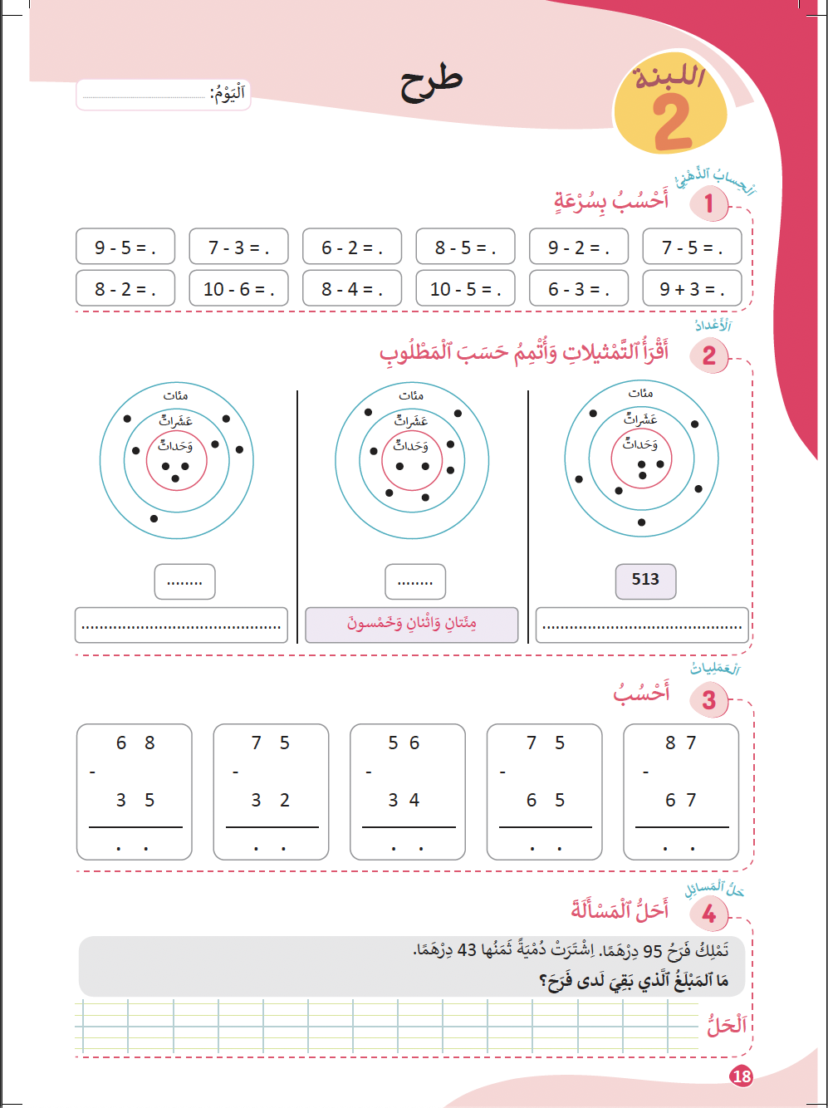
ألعاب | عمليات وحل المسائل | الأعداد | نشاط اعتيادي | افتتاح الحصة
  خدوا كراساتكم ،أنجزوا التمرين رقم 1 الصفحة 18

Slide 44
ألعاب | عمليات وحل المسائل | الأعداد | نشاط اعتيادي | افتتاح الحصة
  التصحيح
4
4
6
4

Slide 45
ألعاب | عمليات وحل المسائل | الأعداد | نشاط اعتيادي | افتتاح الحصة
  انجزوا التمرين رقم 2 الصفحة 18

Slide 46
ألعاب | عمليات وحل المسائل | الأعداد | نشاط اعتيادي | افتتاح الحصة
  التصحيح.
خمس مئة وثلاثة عشر

Slide 47
ألعاب | عمليات وحل المسائل | الأعداد | نشاط اعتيادي | افتتاح الحصة
  أنجزوا التمرين رقم 3 الصفحة 18

Slide 48
ألعاب | عمليات وحل المسائل | الأعداد | نشاط اعتيادي | افتتاح الحصة
  التصحيح.
3 3
4 3

Slide 49



ألعاب | عمليات وحل المسائل | الأعداد | نشاط اعتيادي | افتتاح الحصة
  يطلب الأستاذ من المتعلمين البحث عن حل المسألة في المنزل مع تسجيل خطوات الحل على دفتر البحث
  التمرين رقم 4 صفحة 18
انجزوا المسألة في منازلكم؛
استعينوا بخطوات الأسئلة الأربعة للحل.
دونوا خطوات الحل على دفاتر البحث؛

Slide 50
لعبة: عجلة الأعداد
التدرب على حساب الفرق باستخدام لعبة رمي الكرة.
5 دقائق

Slide 51

ألعاب | عمليات وحل المسائل | الأعداد | نشاط اعتيادي | افتتاح الحصة
  الآن سنلعب لعبة رمي الكرة.
  التدرب على حساب فرق عددين
ٍٍ
التدرب على
حساب الفرق مع عددين .

Slide 52

الواجبات المنزلية
ينجز المتعلمون ما تبقى من التمارين في منازلهم مع تذكيرهم بأن مراقبة الانجازات ستتم بداية الحصة الموالية

Slide 53


تبصر الحصة
تسجيل الملاحظات حول سير الحصة على المذكرة اليومية؛
تسجيل نسبة التحــــــــــــــــــــــكم التقديرية من أهـــــــــداف الحصة.

